Slide 1
Innovaties binnen de diersector
Maxime van Straten
LES 2

Slide 2
Les 2
Vandaag
Leerdoelen
Techniek en innovaties
Hoe zijn de innovaties gemaakt?
Opdracht

Slide 3
Les 2
Leerdoelen
Je weet op welke manier een innovatie het
beste tot zijn recht komt
Je weet waar je op let, wanneer je aan de
slag gaat met een innovatie
Je weet de 6 tips te benoemen als het gaat
om success van een innovatie

Slide 4
Les 2
Hoe zat het ook alweer?
‘’Innovatie’’
Het tot stand brengen van een nieuw product, dienst of proces.

Slide 5
Les 2
Techniek en innovaties
Het runnen van een bedrijf is intensief en kan er soms voor zorgen dat je oogkleppen opzet.
Als ondernemer ben je zo druk met de dagelijkse voorkomende bezigheden, dat je nauwelijks nog voorbij de muren van het eigen bedrijf kijkt.
Maar als je toekomstbestendig wilt zijn, moeten er ook innovaties en nieuwe ideeën komen.
Door te vernieuwen maak je je bedrijf steeds een beetje sterker. Zo kun je het gezond laten groeien!!

Slide 6
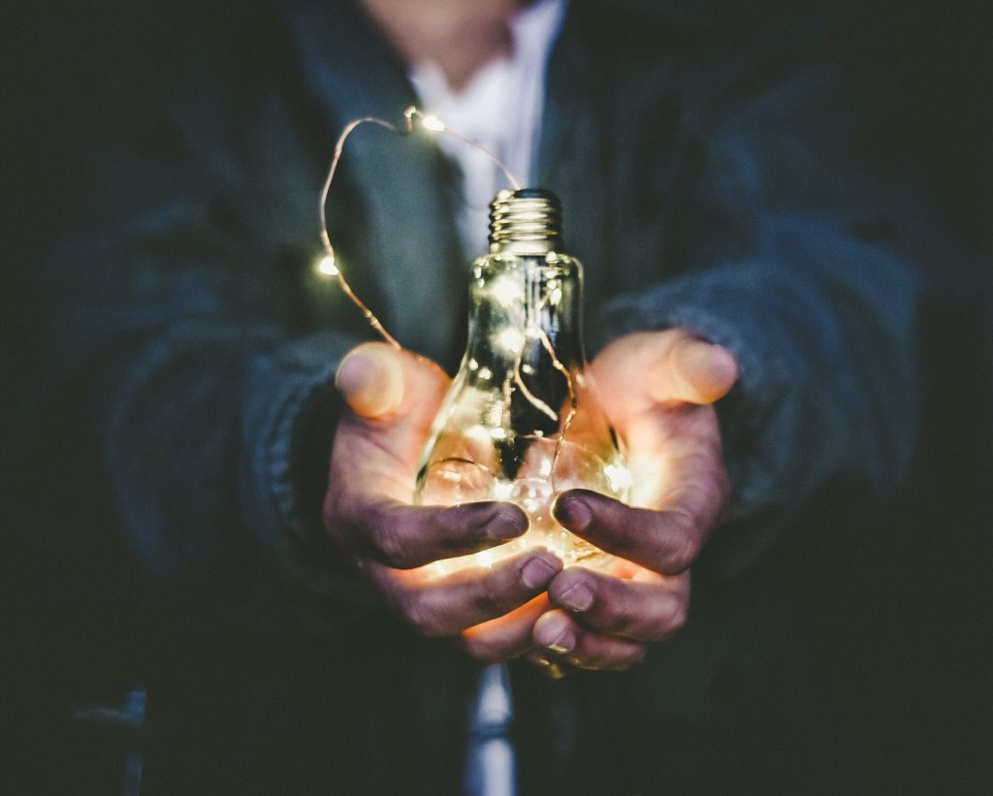
Les 2
Opdracht:
Waar let je op, of wat doe je om ervoor te zorgen dat je bedrijf kan innoveren?
Tweetallen
10 min

Slide 7
Les 2
6 tips om je innovaties tot een succes te maken
Zet je oogkleppen af
Forceer het niet
Formuleer je visie
Concretiseer met getallen
Innoveer als de groei afvlakt
Wees geduldig

Slide 8
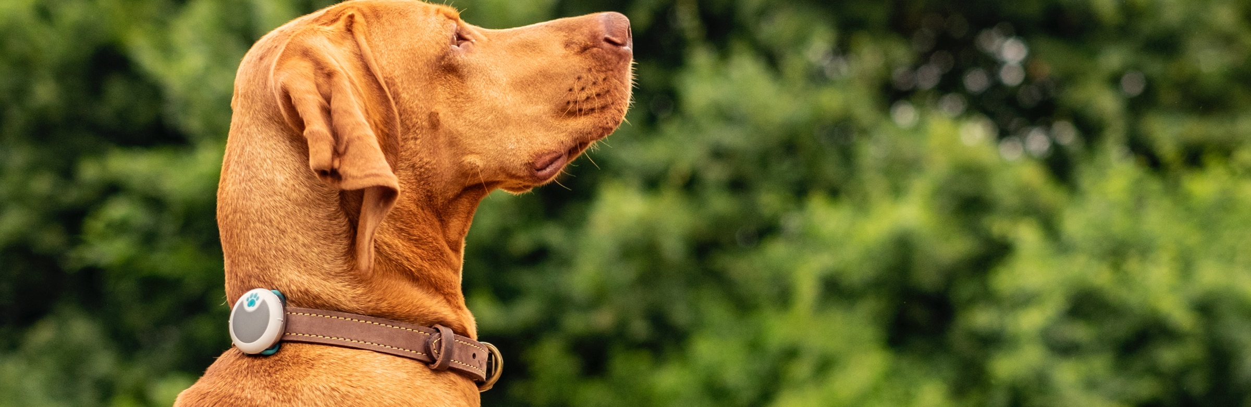
Les 2
Zet je oogkleppen af
Hou je markt in de gaten
Weet wat er speelt
Wat zijn (toekomstige) problemen?

Slide 9
Les 2
Forceer het niet
Innovatie momenten komen er niet snel als je er echt voor zit.
Een rustig hoofd, is de basis voor een goede innovatie

Slide 10
Les 2
Formuleer je visie
Wanneer je een product, dienst of manier van werken hebt gevonden, zorg dat je medewerkers mee krijgt in je idee
Overtuig je medewerker!

Slide 11
Les 2
Concretiseer met getallen
Hou het niet ‘’vaag’’, maar conretiseer je ambitie
Doe dit voornamelijk met getallen

Slide 12
Les 2
Innoveer als de groei afvlakt
Over het algemeen kun je zeggen dat het slimmer is om te innoveren als je de wind mee hebt.
Geld en tijd! Belangrijkste aspecten
Wanneer je winst maakt, maar de groei iets afzakt. Beste moment!

Slide 13
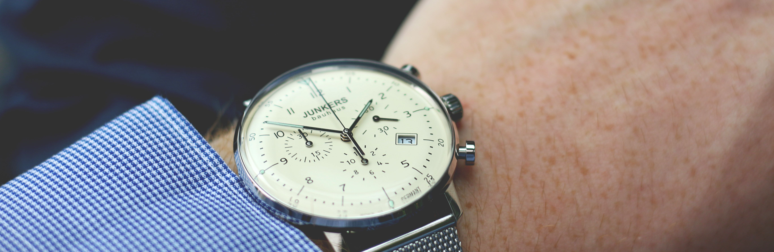
Les 2
Wees geduldig
Vallen en opstaan
Geef het tijd

Slide 14
Les 2
Filmpje

Slide 15
Les 2
Opdracht
Vandaag gaan we hoofd en deelvragen formuleren. Deze opdracht is terug te
vinden in het handleiding.
Daarnaast willen we dat jullie aan de hand van jullie hoofdvraag kijken naar de 6
tips die behandeld zijn in deze les.
Formuleer je hoofd + deelvragen in je schrift
Kijk naar de 6 tips die we behandeld hebben
Formuleer in je schrift waarom jou onderzoeksvraag goed is aan de hand van alle punten

Slide 16
Dank voor de aandacht
Les 2

